Slide 1


        Trò chơi: ĐỐ BẠN
GV: Đố bạn, đố bạn!
+ HS: Đố gì, đố gì?
+ GV: Đọc số 64 832
+ HS: ……………
+ GV: Nêu cấu tạo số 56 704
+ HS: ………….
Notes:
+ GV: Đố bạn, đố bạn!
+ HS: Đố gì, đố gì?
+ GV: Đọc số 64 832
+ HS: ……………
+ GV: Nêu cấu tạo số 56 704
+ HS: ………….
(HS thay nhau đố cả lớp hoặc chơi theo nhóm đôi – hai bạn đố nhau)

Slide 2


Số ?
a) 504 842 = 500 000 + 4 000 + + 40 + 2
b) 1 730 539 = 1 000 000 + + 30 000 + 500 + 30 + 9
c) 26 400 500 = 20 000 000 + 6 000 000 + 400 000 +
Notes:
GV cho HS điền trực tiếp trên máy

Slide 3

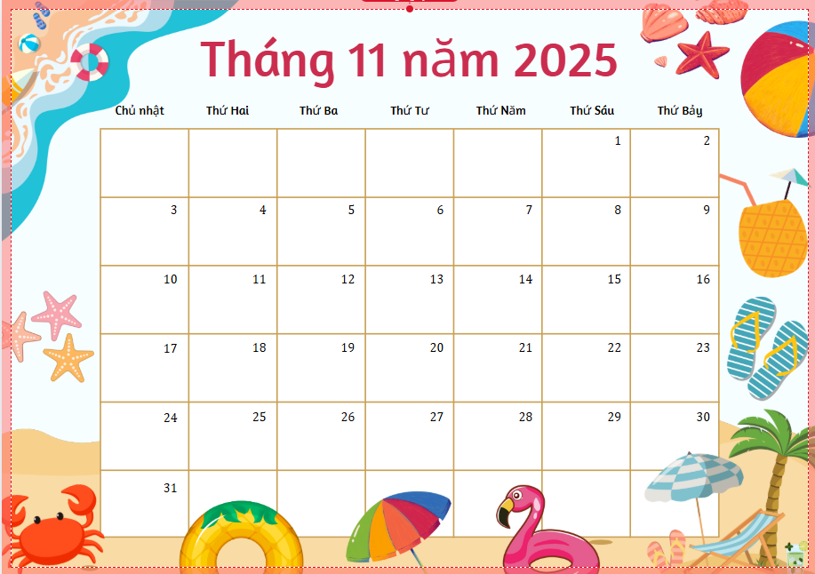

Rô-bốt có thói quen viết các số biểu diễn ngày, tháng, năm liên tiếp nhau để được một số tự nhiên có nhiều chữ số. Ví dụ, ngày 30 tháng 4 năm 1975, Rô-bốt sẽ viết được số 3 041 975.
a)Hỏi với ngày Nhà giáo Việt Nam năm nay, Rô-bốt sẽ viết được số nào?
b) Hãy cho biết giá trị của từng chữ số 2 trong số mà Rô-bốt đã viết ở câu a.
Notes:
Robot đọc đề: Xin chào các bạn! Mình là Rô- bốt đồng fhanhf với bạn trong bài 3 nhé. Tôi có thói quen viết các số biểu diễn ngày, tháng, năm liên tiếp nhau để được một số tự nhiên có nhiều chữ số. Ví dụ, ngày 30 tháng 4 năm 1975, Rô-bốt sẽ viết được số 3 041 975. Mình có 2 câu đó dành cho bạn:
Câu 1: Đố bạn với ngày Nhà giáo Việt Nam năm nay, Rô-bốt sẽ viết được số nào?
Câu 1: Đố bạn cho biết giá trị của từng chữ số 2 trong số mà Rô-bốt đã viết ở câu a.
PP: GV nên cho HS sử dụng bảng con ghi kết quả và trao đổi nhóm đôi.

Slide 4
b) Hãy cho biết giá trị của từng chữ số 2 trong số mà Rô-bốt đã viết ở câu a.
2
2
2
20 112 025
20 000 000
20
2 000
Notes:
Nếu sử dụng bảng con thì bỏ Slide này và chữa trên bảng con.

Slide 5
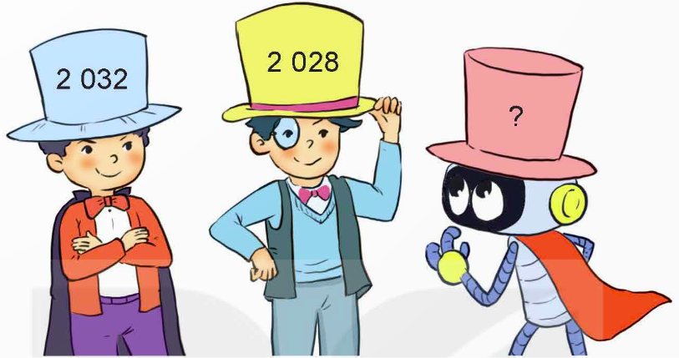
Nếu Việt, Nam và Rô-bốt, mỗi bạn đội một chiếc mũ 3 số lẻ liên tiếp. Nam nhìn thấy số được viết trên mũ của Việt và Rô – bốt lần lượt là 1 033 và 1 029. Hỏi chiếc mũ mà Nam đang đội được viết số nào?
?
1 033
1 029
Notes:
BT mở rộng., vận dụng
Có thể cho Hs tự ra đề (nếu có thể).

